Slide 1
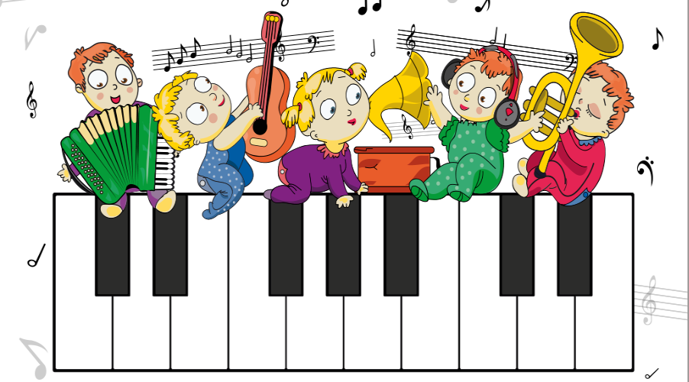
«Начинайте с колыбели»

Slide 2
Главный вопрос, который мучает родителей с самого раннего возраста-это
«Когда начинать музыкальное воспитание?» На этот вопрос очень интересно ответила венгерский композитор Золтана Кодаи:
«За девять месяцев до рождения»

Slide 3
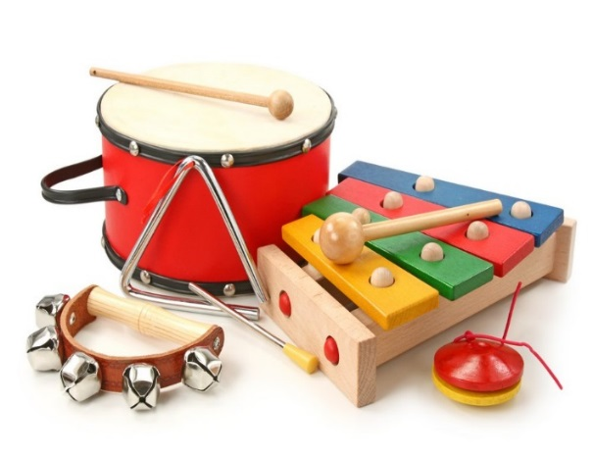
Малыш не имеет стереотипных представлений и активно впитывает все новое ,познает окружающий мир. В огромном мире звуков особенно влекут малыша музыкальные звуки. Слушание музыки подкрепленное заинтересованностью родителей, способствует активному развитию музыкального слуха, памяти, эмоциональной восприимчивости
Это не просто красивое высказывание именно так и обстоит дело. Ранний период жизни ребёнка очень важен.

Slide 4
Как организовать слушание музыки?
Длительность слушания музыки не должна превышать 2-3 минут.
Музыка ,даже самая замечательная, не должна звучать постоянно.(в этом случае она не только перестаёт восприниматься как удовольствие и радость, но перестаёт восприниматься вообще.
Музыка не должна звучать слишком громко.
Не надо слушать музыку, если ребёнок по каким – то причинам к этому не расположен.

Slide 5
В 3 – 4 года большое значение в музыкальном развитии малыша приобретают детские музыкальные инструменты. Это не просто копии настоящих музыкальных инструментов для развлечения. Детские музыкальные инструменты развивают слух, чувство ритма, эмоциональную восприимчивость ребёнка. В какой – то мере формируют его музыкальный вкус.

Slide 6
В покупке таких инструментов тоже надо знать меру. Иногда родители покупают сразу много музыкальных инструментов и игрушек. Малыш мечется от одного к другому, быстро устаёт от избытка впечатлений и наконец, забрасывает в угол всё это звенящее, поющее, свистящее богатство, так и не научившись играть.
Детские инструменты следует осваивать поочерёдно.

Slide 7
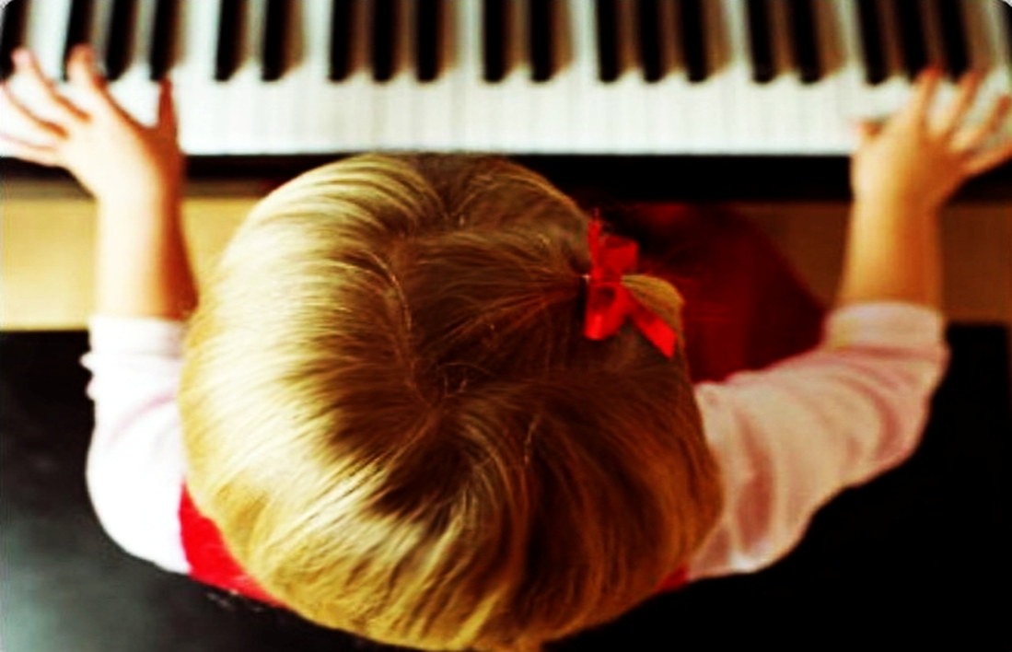
Пока ребёнок не научился играть на одном, не стоит давать ему следующий.
Попробуйте вместе с ребёнком подбирать мелодии на слух. Это не только развивает его музыкальные способности, не только доставляет ребёнку удовольствие , но и является первым важным шагом в обучении его игре на настоящем музыкальном инструменте.

Slide 8
Ребёнок с трёх – четырёх лет, так же как и читать, может научиться играть по нотам. Начинайте с изучения 2-3 нот и постепенно доведите количество используемых нот до одной октавы. Как и во всех занятиях с малышами, изучение нот и игре по нотам лучше всего построить в виде игры.

Slide 9
Игра на развитие слуха. Взрослый нажимает клавишу , а ребёнок называет какая это нота – «до» , «ми» , или « соль». Это не сложная игра развивает у детей абсолютный слух (70 -80%) Такой вид слуха важен для профессиональных занятий музыкой. Попросите ребёнка отвернуться и нажмите одну из этих нот. Малыш нажимает по очереди все три ноты и говорит, какая нота, по его мнению, прозвучала. При этом обязательно называет её .Это делается для того , чтобы звук у ребёнка ассоциировался с названием ноты. В случаи правильного ответа очко получает он. Постепенно количество нот увеличивается Игра продолжается до 3 – 5 очков. Не забывайте о смене ролей.

Slide 10
И в заключении несколько напутственных слов.
Уважаемые родители!
Хочется чтобы эта консультация направила вас и подтолкнула
К музыкальному развитию своего ребенка.
Удачи!

